Slide 1




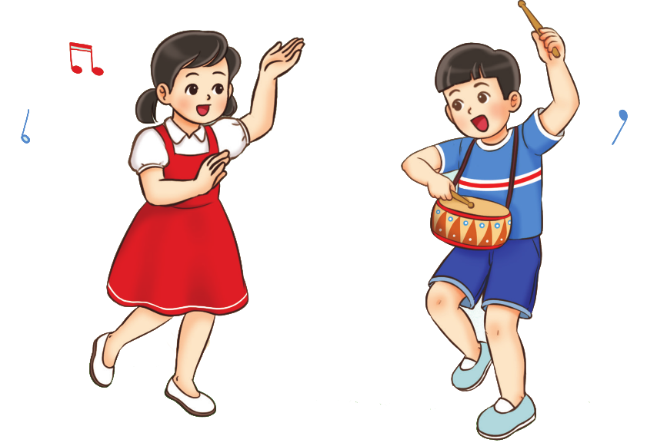
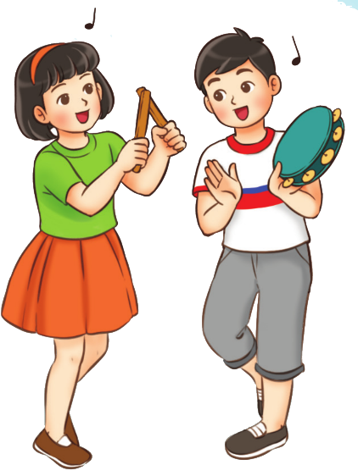
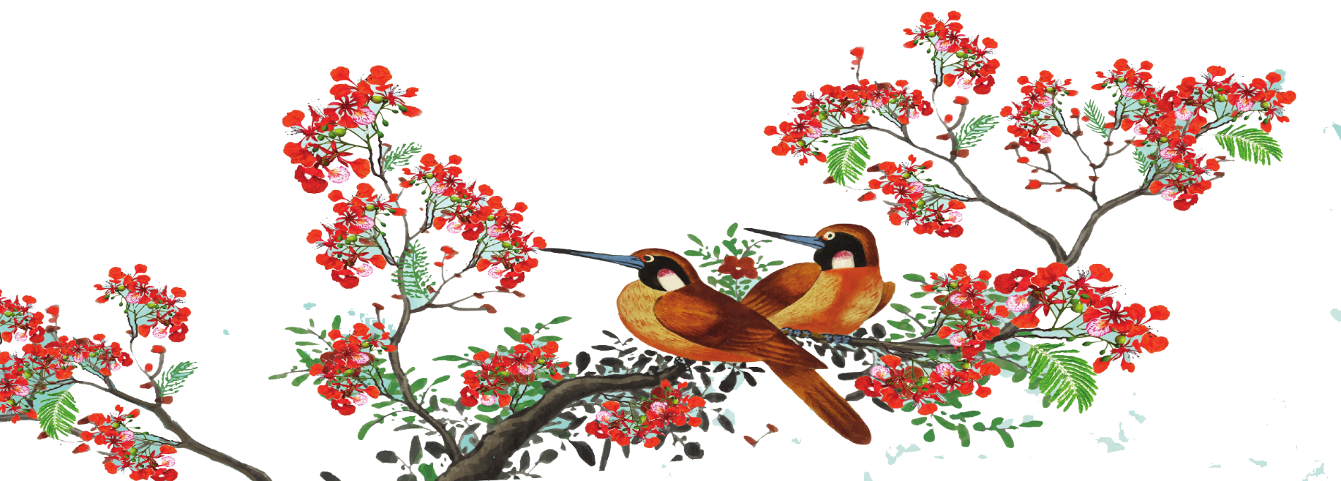


TIẾT 32
ÔN BÀI HÁT HÈ VỀ VUI QUÁ
THỂ HIỆN CÁC HÌNH TIẾT TẤU BẰNG NHẠC CỤ GÕ

Slide 2
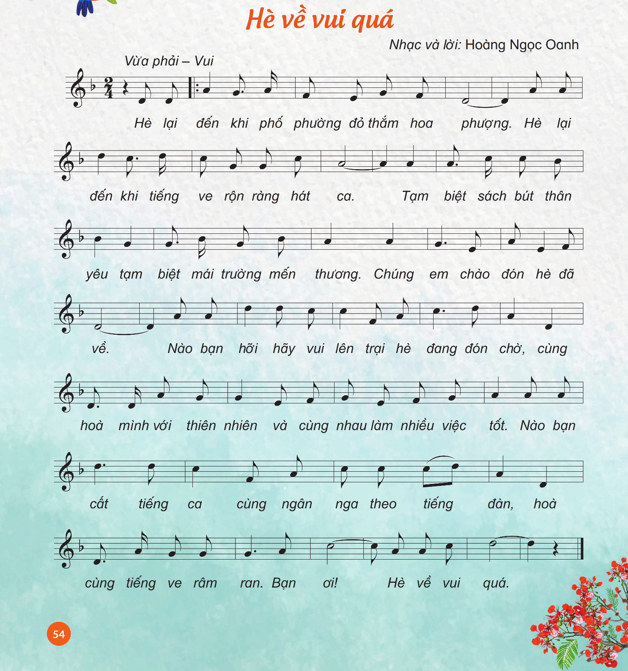

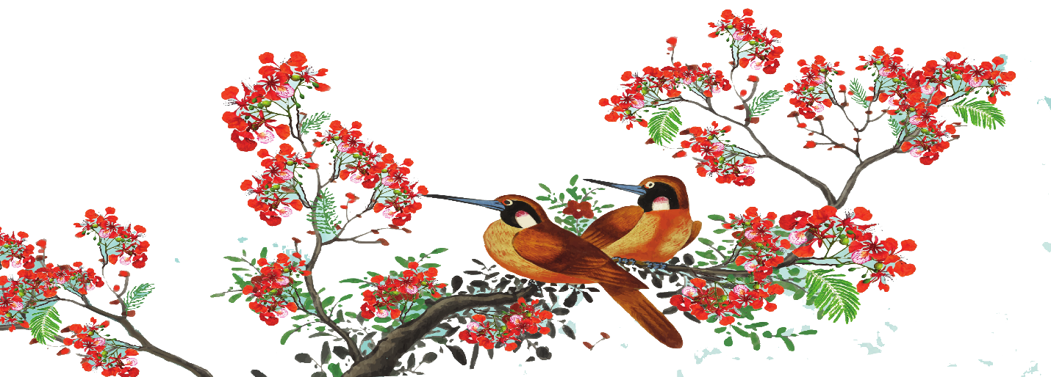
NỘI DUNG ÔN BÀI HÁT HÈ VỀ VUI QUÁ
Hoạt động thực hành luyện tập
Ôn các hình thức

Slide 3
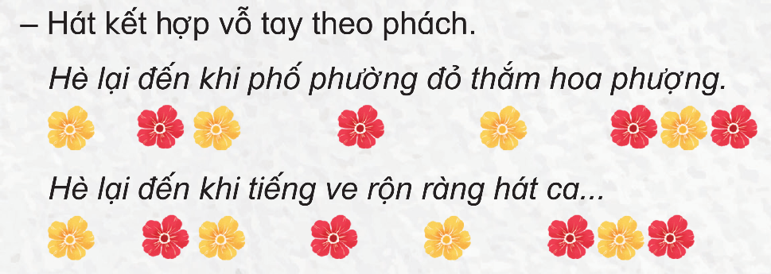

Ôn hát vỗ tay theo phách

Slide 4

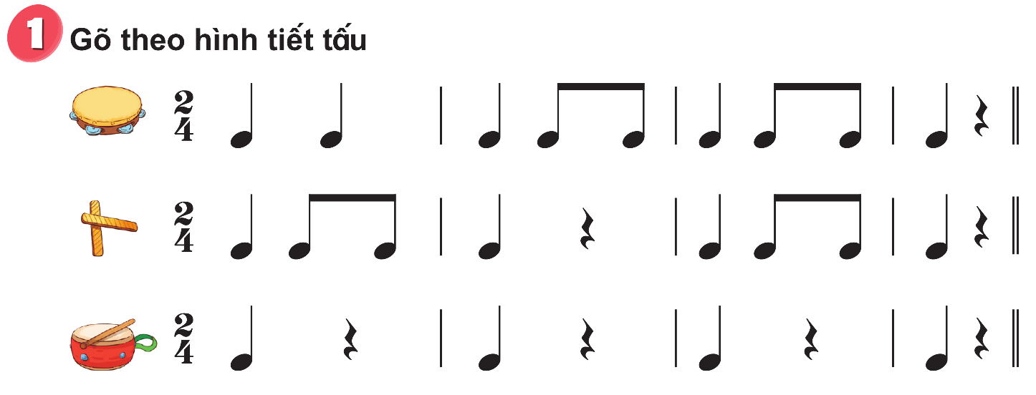
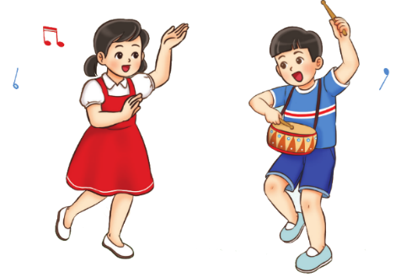

NỘI DUNG NHẠC CỤ THỂ HIỆN CÁC HÌNH TIẾT TẤU BẰNG NHẠC CỤ GÕ
HOẠT ĐỘNG THỰC HÀNH LUYỆN TẬP
Nghe gõ mẫu sau đó luyện tập vỗ tay và gõ nhạc cụ

Slide 5
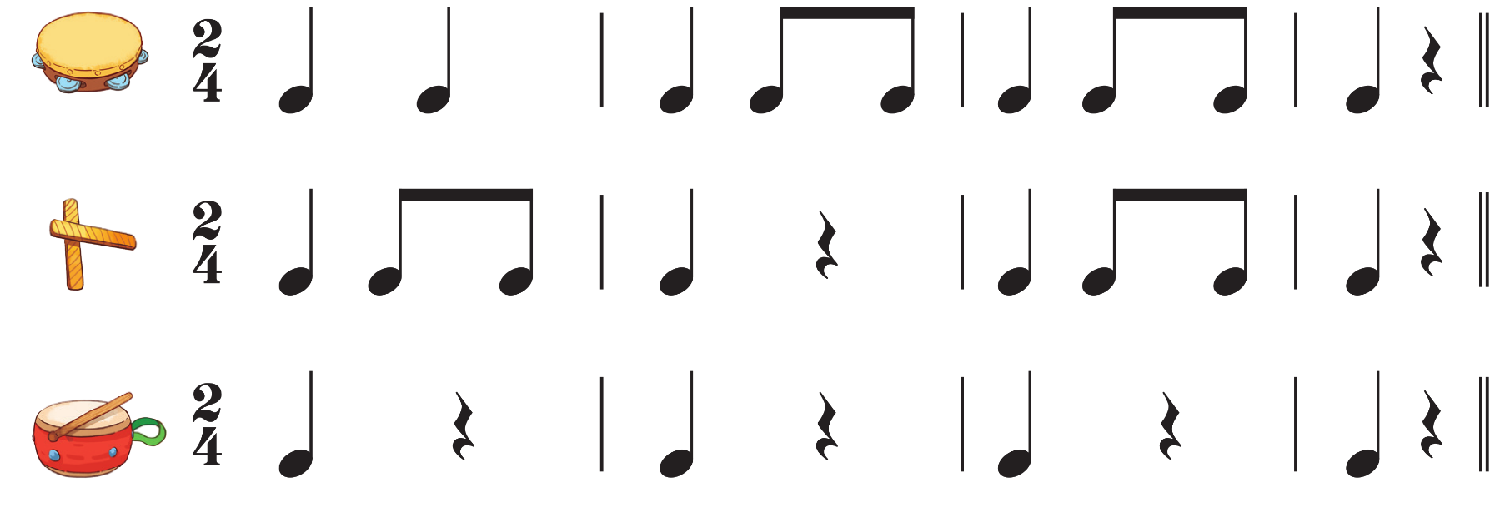

3 nhóm nhóm 1 sử dung nhạc cụ Temporin vào tiết tấu 1, nhóm 2 sử dụng nhạc cụ thanh phách vào tiết tấu 2, nhóm 3 sử dụng nhạc cụ trống con vào tiết tấu 3

Slide 6
Đảo 3 nhóm sử dụng các nhạc cụ khác vào tiết tấu khác

Slide 7
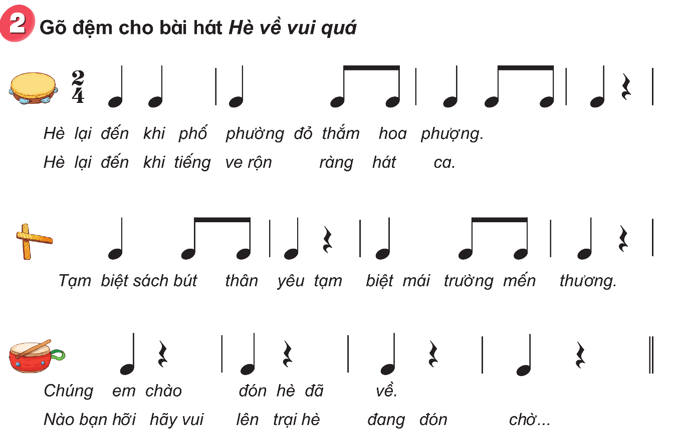
Nghe gõ mẫu sau đó 3 nhóm luyện tập và đảo câu hát, nhạc cụ
File nghe mẫu
File nhạc beat

Slide 8
Hoạt động vận dụng- trải nghiệm
Giao nhiệm vụ cho nhóm trưởng điều hành thảo luận: Các nhóm tự thống nhất cách thể hiện bài hát kết hợp gõ đệm nhạc cụ, biểu lộ cảm xúc hoặc vận động cơ thể

